Slide 1
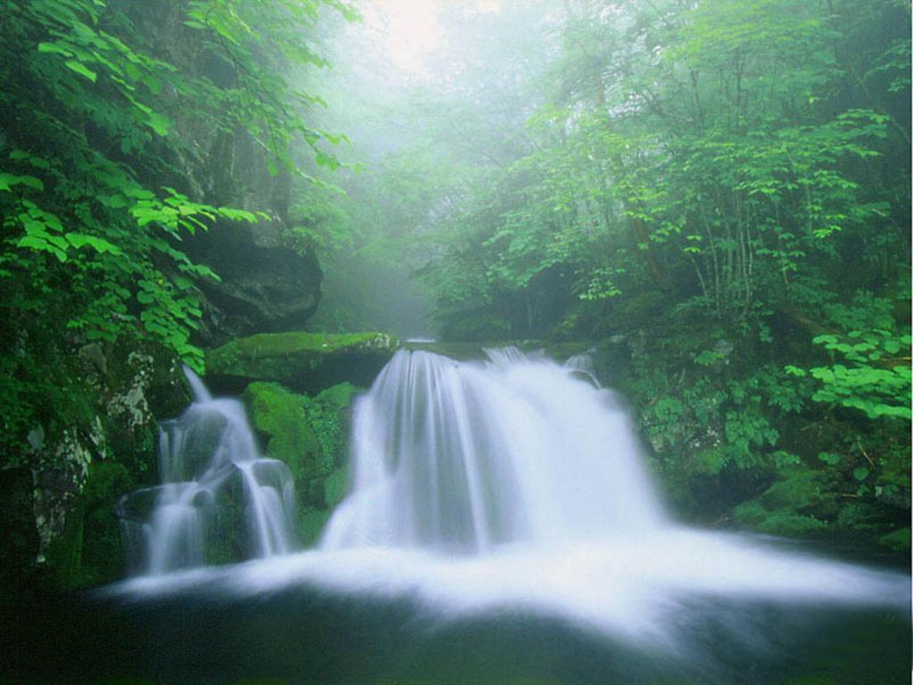
30. 我是什么

Slide 2
（水）
5.小朋友，你们猜猜，我是什么？

Slide 3
水

Slide 4
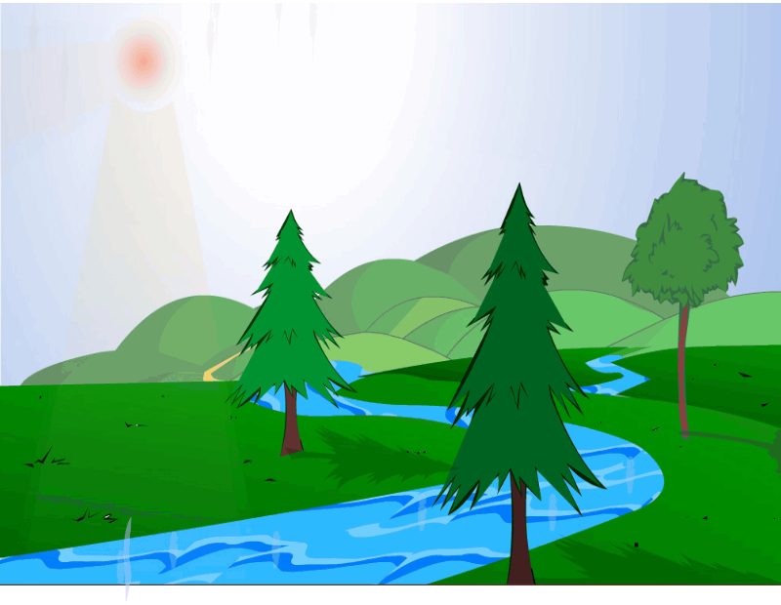
我会变，太阳一晒，我就变成汽。

Slide 5
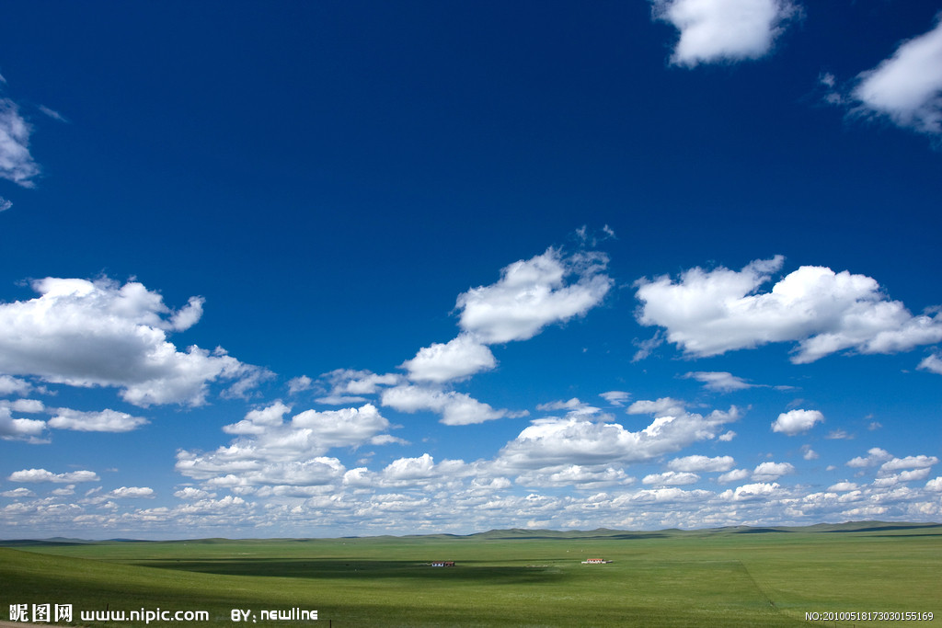
升到天空，我又变成无数极小极小的点儿，连成一片，在空中飘浮。

Slide 6
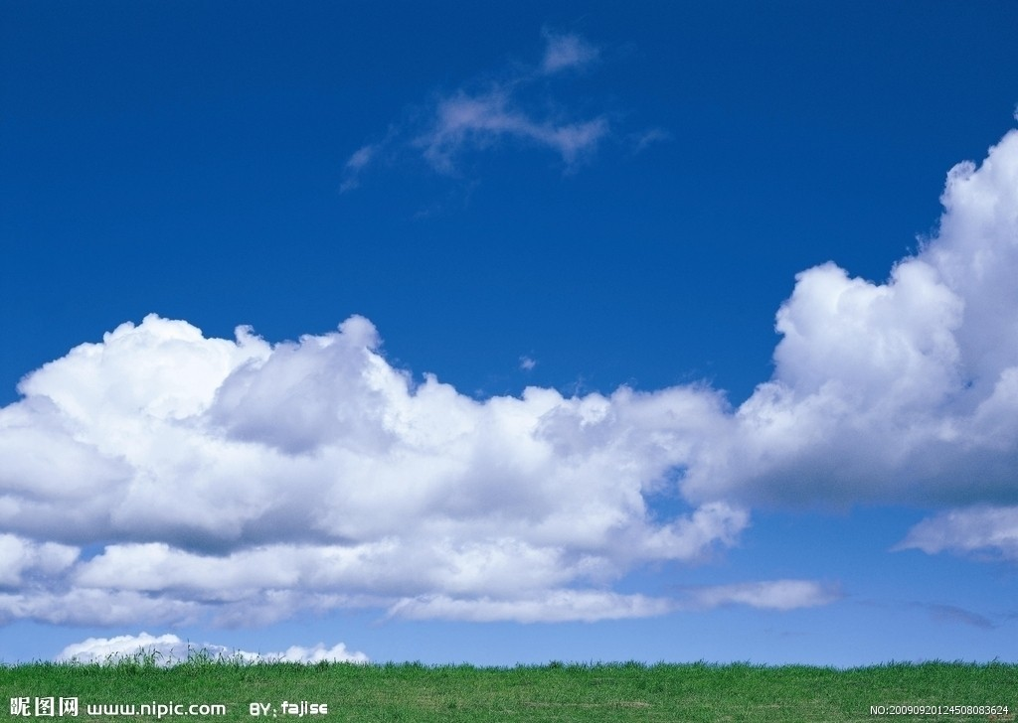
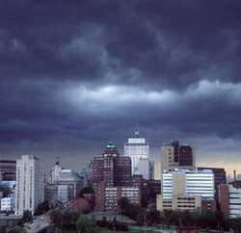
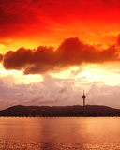
有时候我穿着白衣服,有时侯我穿着黑衣服,早晨和傍晚我又把红袍披在身上。
人们管我叫“云”

Slide 7
“云”是了不起的魔术师。看，它穿的衣服常常变来变去：有时它会穿白衣服，我们叫它“_____”；有时它穿黑衣服，我们叫它“_____”；早晨和傍晚，它把红袍披在身上，早晨我们叫它“_____”傍晚叫它“_____”。瞧，它的样子也是变幻莫测：一会儿像奔腾的骏马；一会儿像温柔的绵羊；一会儿像 _____；一会儿像 _____；一会儿又什么也不像
白云
乌云
朝霞
晚霞

Slide 8

我在空中漂浮着,碰到冷风,就变成水珠 下来,人们就管我叫“雨”。有时候我变成小硬球
下来,人们就管我叫“雹子”。到了冬天，我变成小花朵 下来，人们又管我叫“雪”。
落
打
飘

Slide 9



我在空中飘浮着，碰到冷风，就
落
变成水珠（ ）下来，叫“雨”。
打
变成小硬球（ ）下来，叫“雹子”。
飘
变成小花朵（ ）下来，叫“雪”。

Slide 10
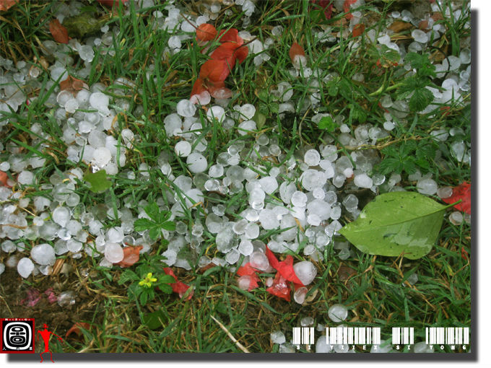
雹子

Slide 11
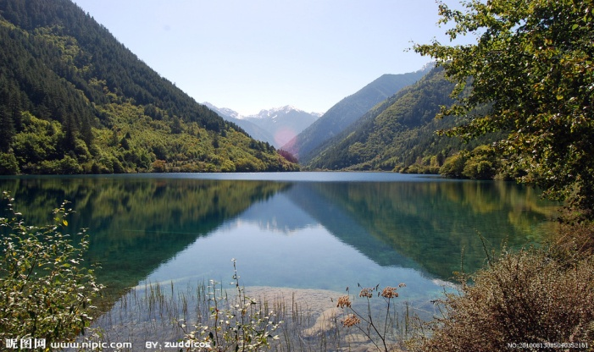
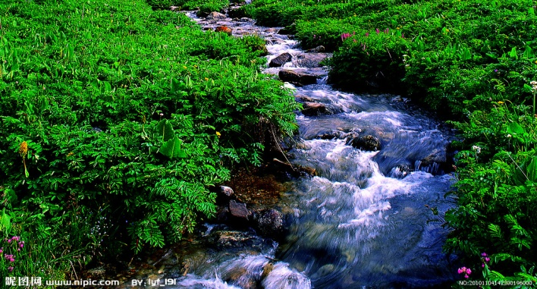
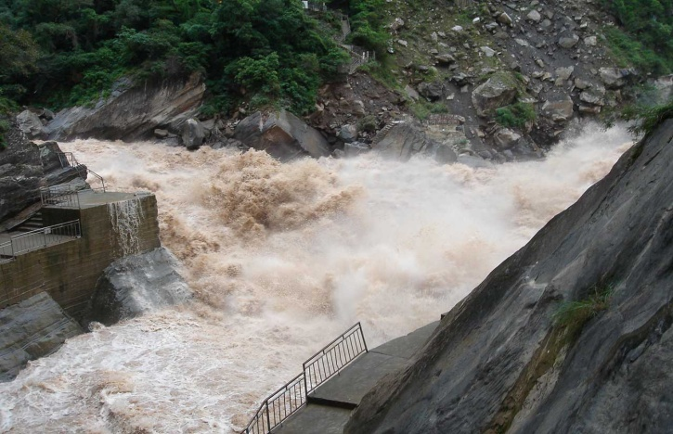
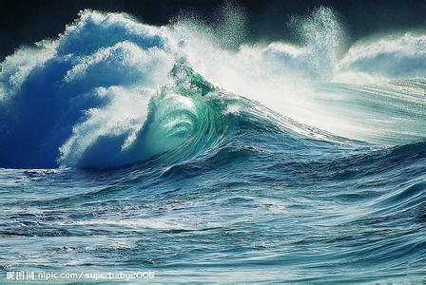
平常
我在池子里睡觉，
在小溪里散步，
在江河里奔跑，
在海洋里跳舞，唱歌，开大会

Slide 12
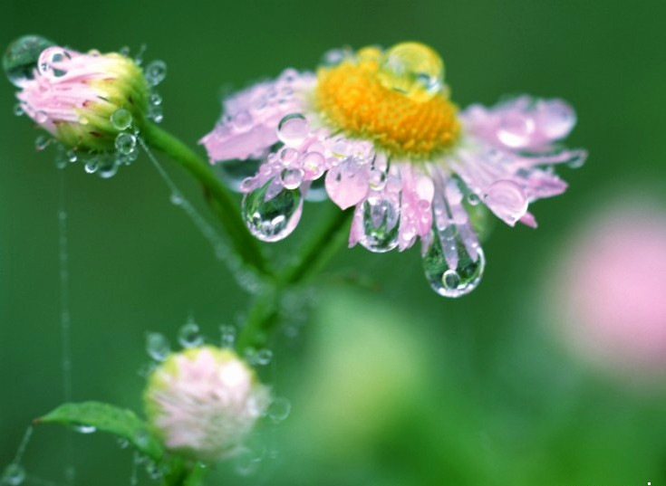
凉爽的早晨，我在花瓣上滚来滚去，人们叫我“ ”。
露珠

Slide 13
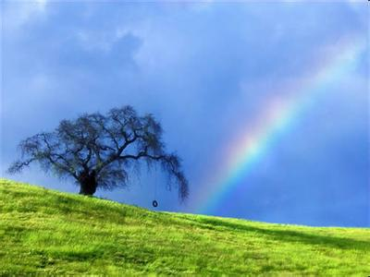
夏天，雷阵雨过后，我挂在天空，人们叫我“ ”
彩虹

Slide 14
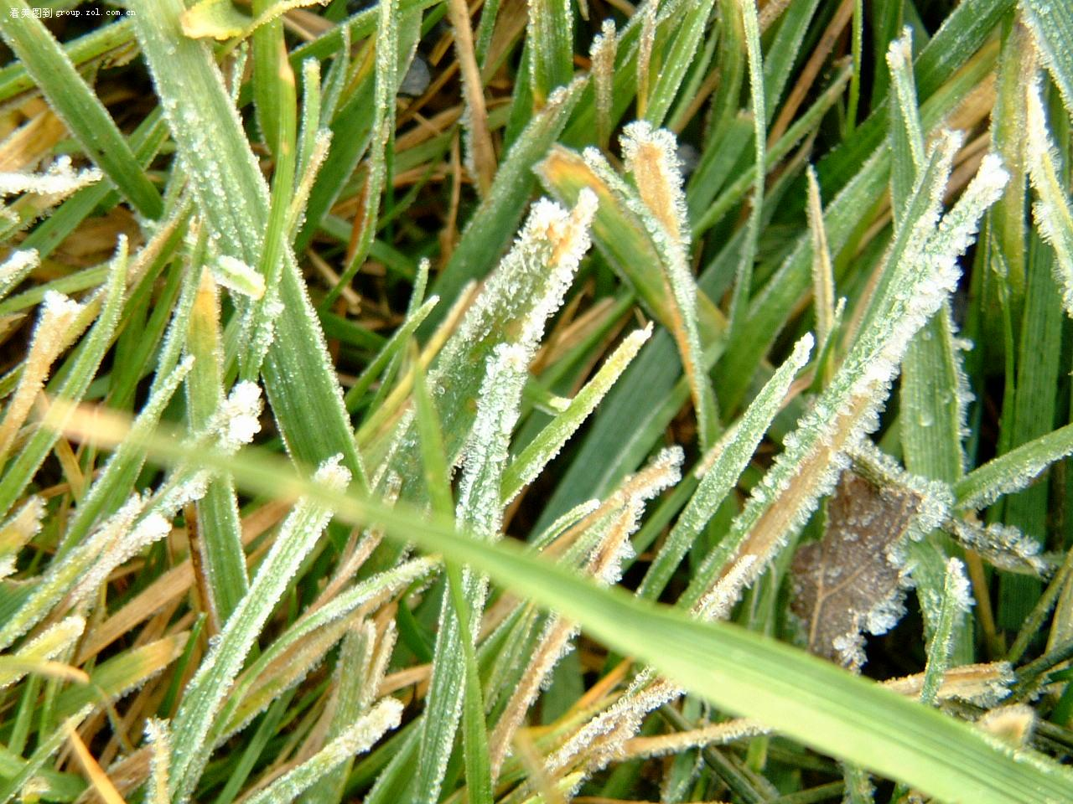
寒冷的早晨，我给小草贴上一层薄薄的冰晶，人们又叫我“ ”。
霜

Slide 15
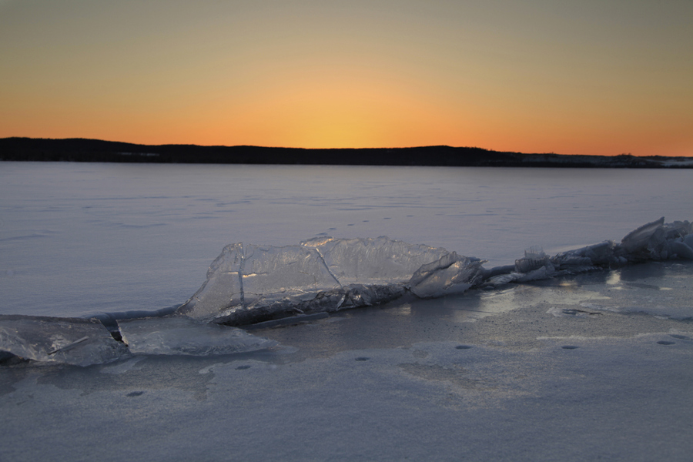
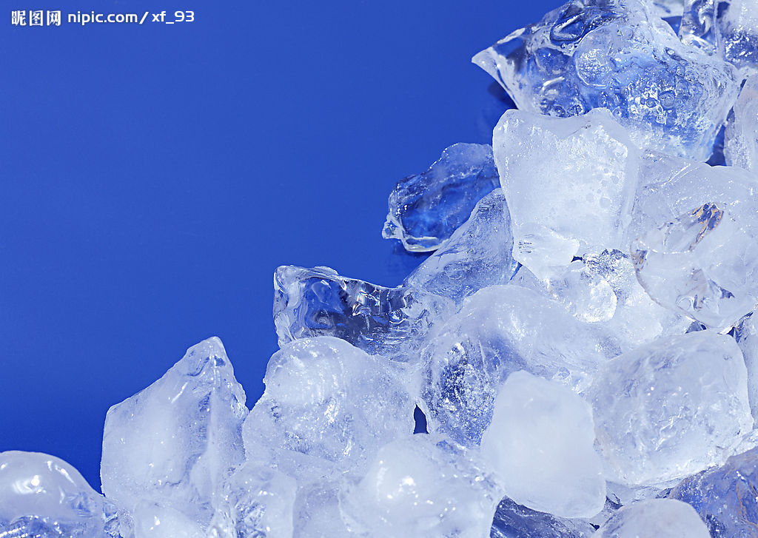
冬天，我变成一块块玻璃，人们叫我“ ”。
冰

Slide 16
温柔和气
有时候我很温和，
有时候我很暴躁。
发脾气很厉害

Slide 17

4.有时候我很温和，有时候我很暴躁。我做过许多好事，灌溉田地，发动机器，帮助人们工作。我也做过许多坏事，淹没庄稼，冲毁房屋，给人们带来灾害。人们想出种种办法管住我，让我光做好事，不做坏事。

Slide 18
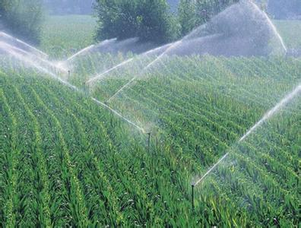
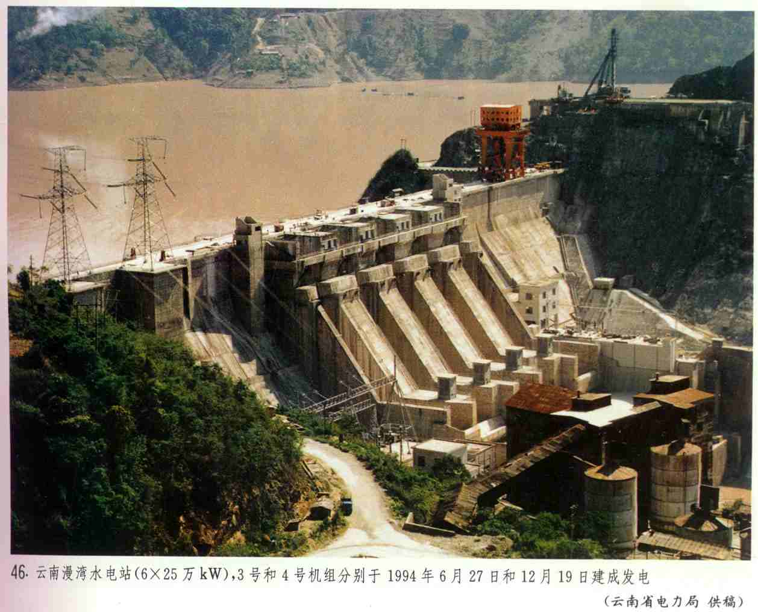
灌溉田地
发动机器

Slide 19
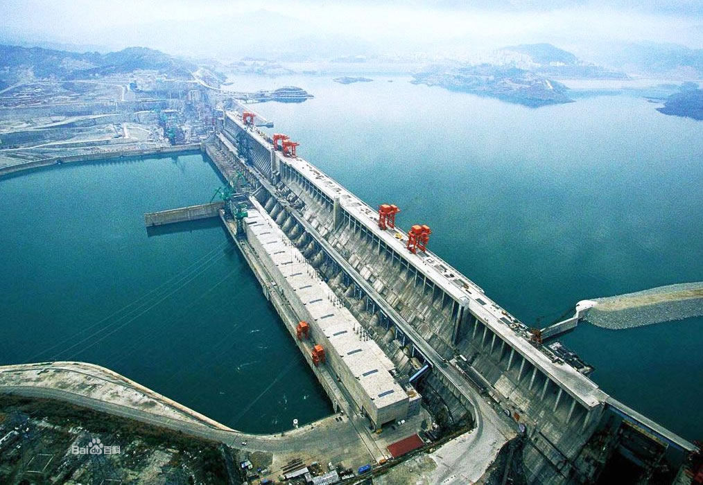
三峡大坝
世界第一大的水电工程

Slide 20
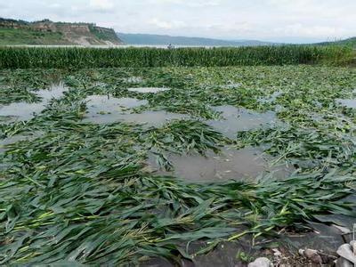
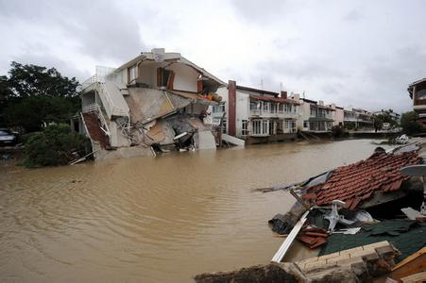
淹没庄稼
冲毁房屋

Slide 21
女：有时候我很温和，
男：有时候我很暴躁。
女：我做过许多好事，
男：灌溉田地，发动机器，帮助人们工 作。
女：我也做过许多坏事，
男：淹没庄稼，冲毁房屋，给人们带来灾害。
男女齐: 人们想出种种办法管住我，让我光做好事，不做坏事。

Slide 22
多音字
mò
（淹没）
╱
没
╱
méi
（没有）

Slide 23

1、你还知道水能帮人们做什么？
2、如果没有水会怎样呢？

Slide 24
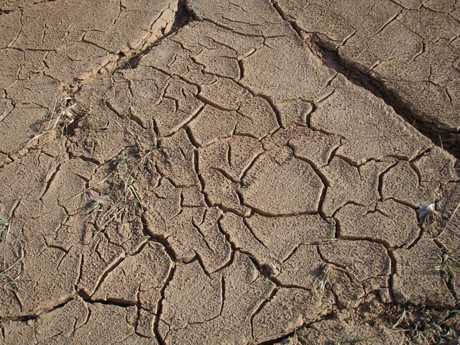
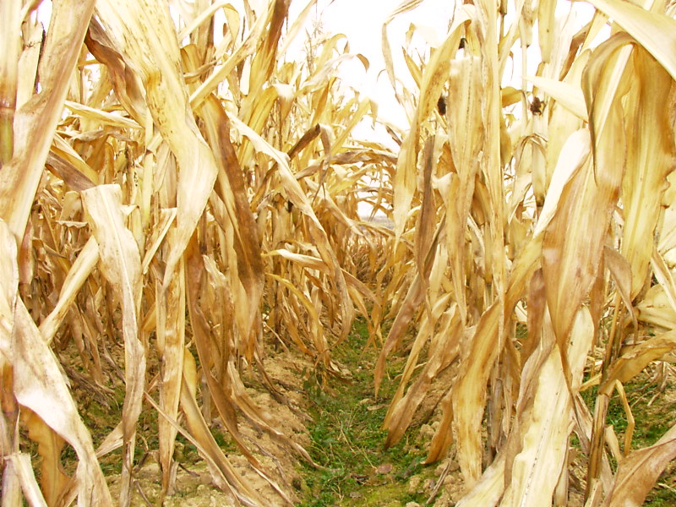
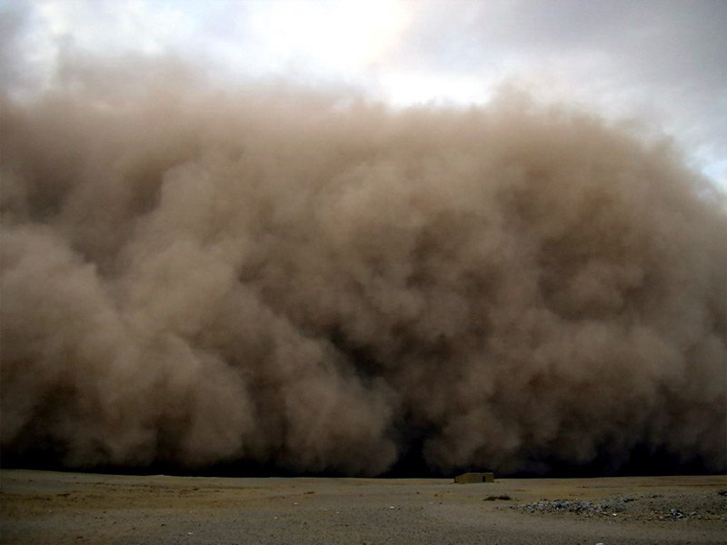
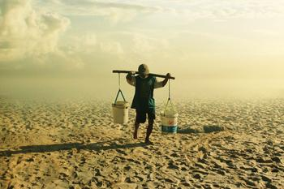

Slide 25
因为有你，
小草变得嫩绿。
因为有你，
花儿开得灿烂。
因为有你，
鸟儿唱得响亮。
因为有你，
鱼儿游得欢畅。
因为有你——水
世界如此美妙！

Slide 26
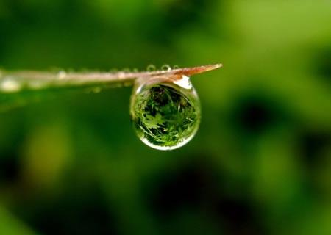
水是生命之源，
请珍惜每一滴水！

Slide 27
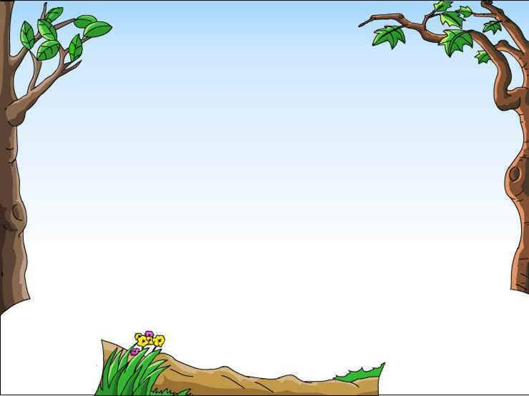
我会读
飘浮 灌溉 灾害
机器 电器 乐器
冲毁 毁坏 毁灭
暴躁 风暴 暴风雪

